Slide 1
CNN keras整理メモ
参考：
https://colab.research.google.com/drive/1VDi0YSogtQBTW-QanzSRzF_7NKSzocFY#scrollTo=txeDN1O8WhsB

Slide 2
フレームワーク
「Define-and-run」方式：ニューラルネットワークモデル構成を定義してからデータを投入する方式
ニューラルネットワークモデルを定義する2つの方法
「Sequentialクラス」を利用する方法
入力と出力が必ず１つずつ
中間の層内でネットワークを分岐させるような構成は不可
「Functional API」を利用する方法
完全カスタムなネットワーク構成を定義することが可能
例）入力が２つ、出力が1つといったネットワークを定義可

Slide 3
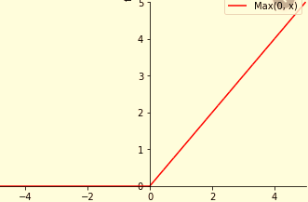
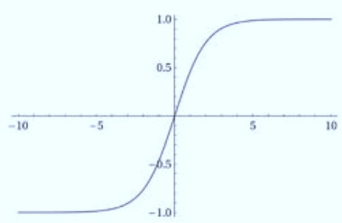
モデル定義
2次元の畳み込みレイヤー
出力フィルタの数
畳み込みウィンドウの幅と高さ
Sameは元の入力と同じ長さを出力がもつように入力にパディング
活性化関数
（ランプ関数）
入力するデータの次元数
最初の層だけに指定
model = Sequential() model.add(Conv2D(filters = 32, kernel_size = (5,5),padding = 'Same', activation ='relu', input_shape = (28,28,1)))
model.add(Conv2D(filters = 32, kernel_size = (5,5),padding = 'Same', activation ='relu'))
model.add(MaxPool2D(pool_size=(2,2)))
model.add(Dropout(0.25))
model.add(Conv2D(filters = 64, kernel_size = (3,3),padding = 'Same', activation ='relu'))
model.add(Conv2D(filters = 64, kernel_size = (3,3),padding = 'Same', activation ='relu'))
model.add(MaxPool2D(pool_size=(2,2), strides=(2,2)))
model.add(Dropout(0.25))
model.add(Flatten())
model.add(Dense(256, activation = "relu"))
model.add(Dropout(0.5))
model.add(Dense(10, activation = "softmax"))
畳み込み層①
畳み込み層②
プーリング層①
ダウンスケールする係数
(2, 2) は画像をそれぞれの次元で半分にする
ドロップアウトの適応①
入力ユニットをドロップする割合
畳み込み層③
畳み込み層④
プーリング層②
ドロップアウトの適応②
全結合層向けに変形
入力を平坦化（1次元配列に変換）
全結合層①
ドロップアウトの適応③
全結合層②
28×28×１
32
32
32
64
64
64
28×28×32
28×28×32
14×14×32
14×14×64
14×14×64
7×7×64
256
10
畳み込み層①
畳み込み層②
プーリング層①
畳み込み層③
畳み込み層④
プーリング層②
全結合層 向けに変形
全結合層①
全結合層②
Kernel
5×5
Kernel
5×5
Kernel
3×3
ドロップアウト の適応②
ドロップアウト の適応①
ドロップアウト の適応③
32
32
64

Slide 4
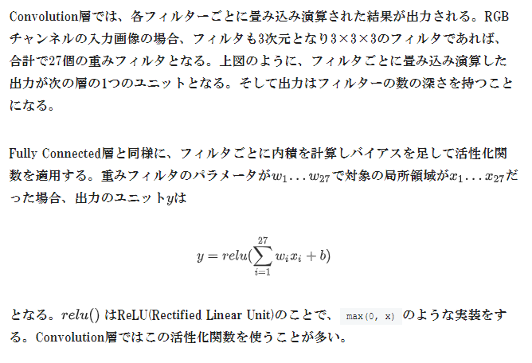
Convolution層
Convolution層は空間的な情報を維持することができる。
https://deepage.net/deep_learning/2016/11/07/convolutional_neural_network.html

Slide 5
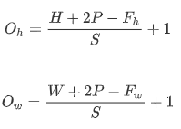
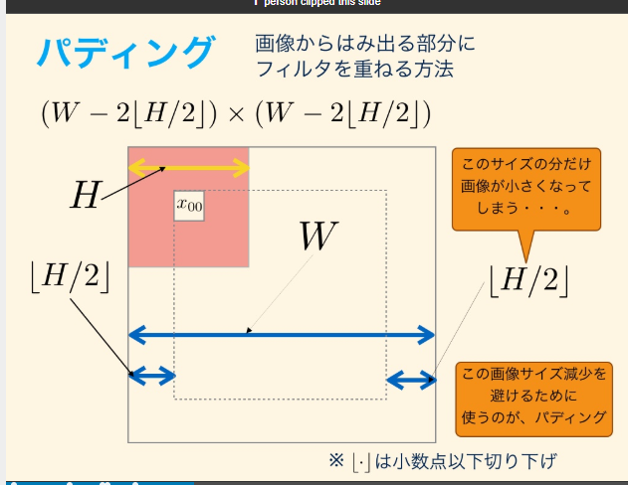
padding
出力サイズの高さ：Oh
出力サイズの幅：Ow
フィルタサイズの高さ：Fh
フィルタサイズの幅：Fw
パディング：P
ストライド：S
28=(H+0-5)/1+1
H=32
https://deepage.net/deep_learning/2016/11/07/convolutional_neural_network.html

Slide 6
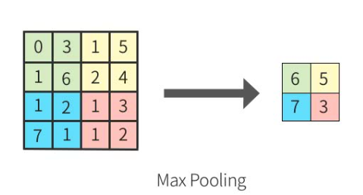
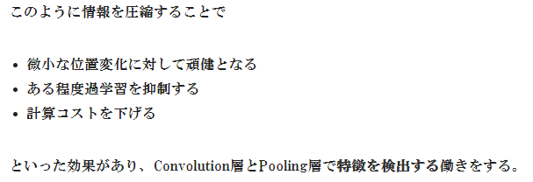
Pooling層
Pooling層はたいてい、Convolutoin層の後に適用される。
入力データをより扱いやすい形に変形するために、情報を圧縮し、down samplingする。
MaxPool2D
小領域に対して、最大のものを選択する操作
https://deepage.net/deep_learning/2016/11/07/convolutional_neural_network.html

Slide 7
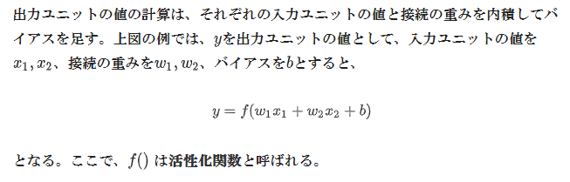
Fully Connected層（全結合層）
各層のユニットは次の層のユニットと全て繋がっている。
それぞれのユニットとの接続は重みを持っていて、図では濃さで表している。入力は1次元のベクトルで、出力も1次元のベクトルとなる。
CNNでは出力層の手前で使われることが多く、この部分が検出された特徴の組み合わせから、予測結果に分類するための識別部となる。
また、最終的な出力層のユニットの数は分類される数と一致している必要がある。出力層での出力値がそのカテゴリと予測される確率となる。
Fully Connected層は1次元のベクトルを入力値として、1次元のベクトルを出力する。つまり、空間的な位置情報を無視されてしまう。音声であれば、シーク位置。画像であればRGBチャンネルを含めると3次元となる。そういった空間的な情報を扱うことができない。音量の増大や、エッジの検出など位置情報のない単一のピクセルからでは分かりにくくなってしまう。
https://deepage.net/deep_learning/2016/11/07/convolutional_neural_network.html

Slide 8
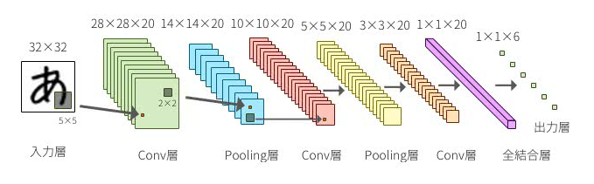
参考：CNN
アーキテクチャイメージ
全結合層だけでなく畳み込み層(Convolution Layer)とプーリング層(Pooling Layer)から構成されるニューラルネットワークのこと
画像認識の例でいうと、最初の層でエッジを検出して、次の層でテクスチャを検出し、さらに次の層ではより抽象的な特徴（例.猫の耳など）を検出したりする。CNNはこういった特徴を抽出するための検出器であるフィルタのパラメータを自動で学習していく
各層は次の層へと意味のあるデータを順に受渡していく。層が進むにつれて、ネットワークはより高レベルな特徴を学習していける。
https://deepage.net/deep_learning/2016/11/07/convolutional_neural_network.html

Slide 9
移動不変性
局所領域からフィルタを通して検出していくので物体の位置のズレに頑健になる。
つまり、特徴を検知する対象が入力データのどこにあっても検知することができる。これを移動不変性という。
回転や拡大・縮小に対する不変性は？ ある程度は不変性を維持できるものの、それほど頑健ではないので、データ拡張でそういったデータを増やして学習するなど工夫が必要。
https://deepage.net/deep_learning/2016/11/07/convolutional_neural_network.html

Slide 10
データ拡張(Data Augmentation)
学習データが少ないと過学習(Overfitting)が起きてしまい汎化性能(未知のデータに対する性能)がでないと言われている。
この問題を緩和するために使われるのが「データ拡張」。
データ拡張は画像に変換処理(反転、拡大、縮小など)を加えることで、学習データの「水増し」を行う。 水増しされることで同じ画像が学習されることが少なくなるので汎化性能が改善される。
Keras ImageDataGeneratorクラス
パラメータ | 説明
rotation_range | 画像を回転させる角度
width_shift_range | 水平にシフトする画像横幅に対する割合
height_shift_range | 水平にシフトする画像縦に対する割合
horizontal_flip | 水平方向反転
vertical_flip | 垂直方向反転
zoom_range | 拡大縮小範囲
shear_range | シアー強度（反時計回りのシアー角度）
https://qiita.com/takurooo/items/c06365dd43914c253240

